Slide 1
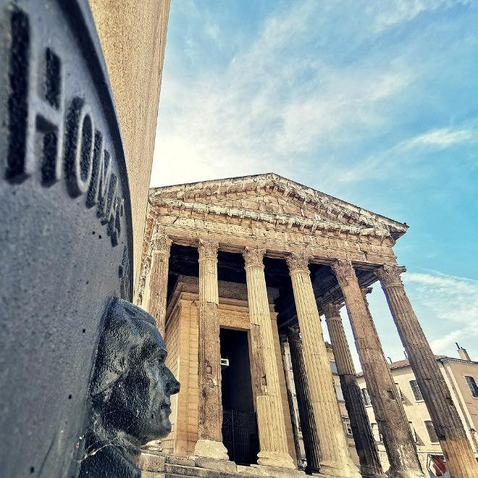
La Commune De Vienne
Isère – France Suite Et Fin
N°2
Une plaque commémore la venue de Thomas Jefferson pour contempler le temple d'Auguste et Livie en mars 1787[8
Cliquez Gauche PPS
En Manel Merci

Slide 2
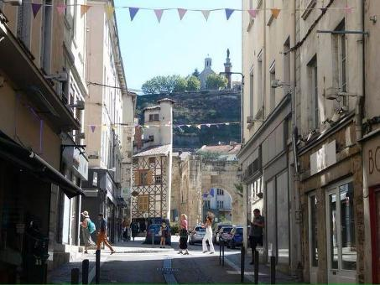
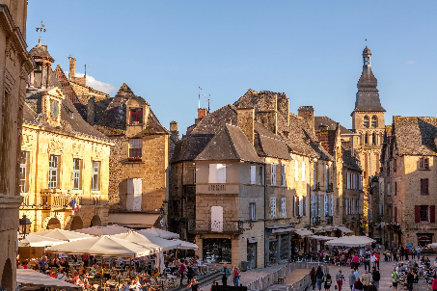
Le point fort de Vienne reste néanmoins son unité urbaine, regroupant 25 communes réparties sur trois départements, avec une population de 96 736 habitants en 2020, ce qui la place en 9e position dans la région, juste derrière celle de Valence avec ses 132 301 habitants. La communauté d’agglomération viennoise est constituée de 30 communes, dont 18 en Isère et 12 dans le Rhône, elle regroupe une population d'un peu plus de 92 000 habitants.

Slide 3
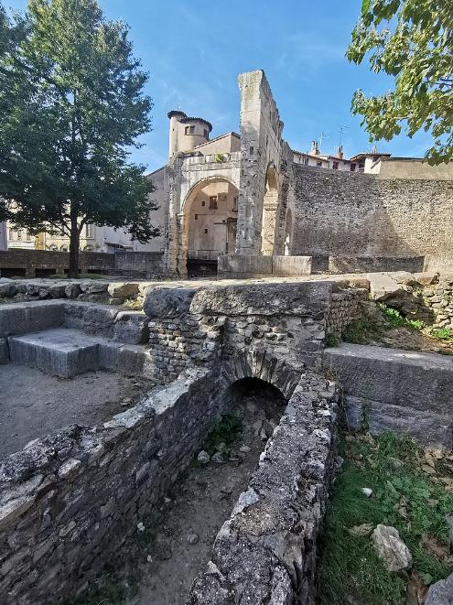
Jardin archéologique de Cybèle, site de l'ancien hôpital. Les fouilles lors de son déménagement laissent découvrir l'ancien temple voué à Cybèle[81].

Slide 4
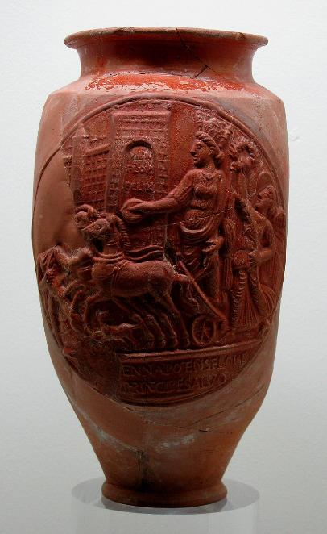
Le triomphe de Vienne personnifiée et couronnée, défilant devant les murailles de la ville. Vase à médaillon du IIe siècle découvert à Lyon.
Ursus — Travail personnel

Slide 5
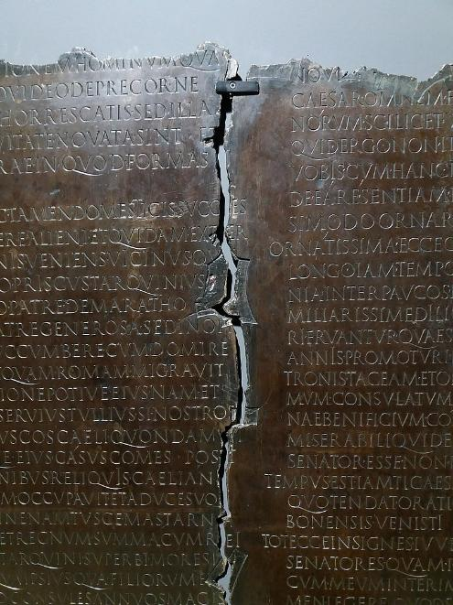
Table-claudienne musée gallo-romain de Lyon.

Slide 6
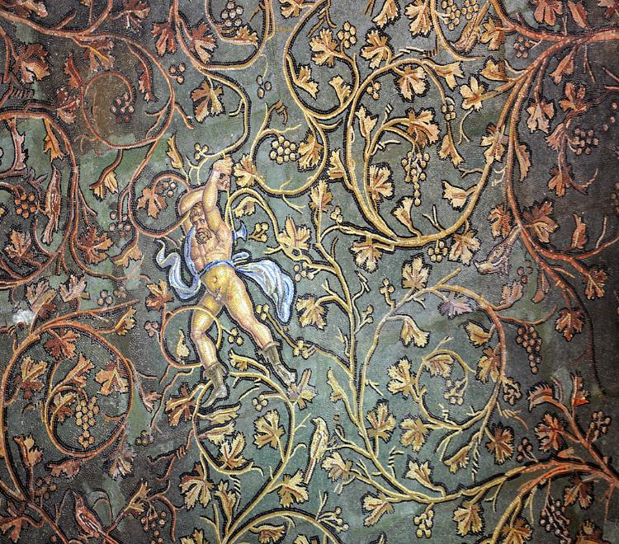
Mosaïque : Le châtiment de Lycurgue.

Slide 7
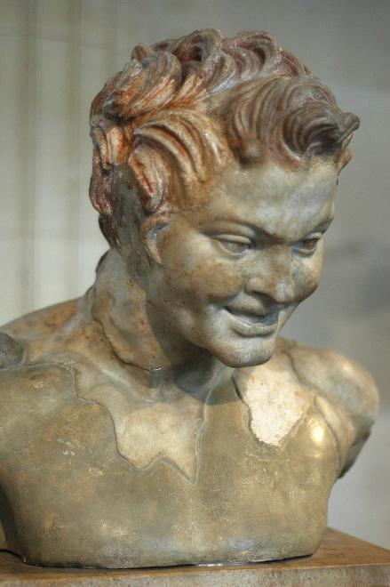
Faune de Vienne exposé au Louvre.

Slide 8
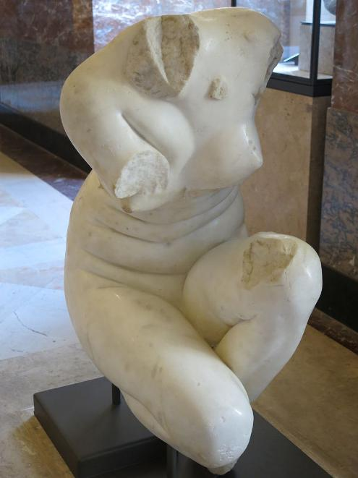
Vénus de Vienne musée du Louvre.

Slide 9
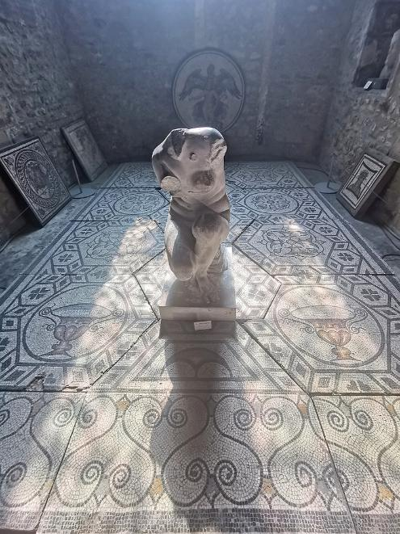
Moulage de la Vénus à Vienne, dans le musée lapidaire de Saint-Pierre

Slide 10
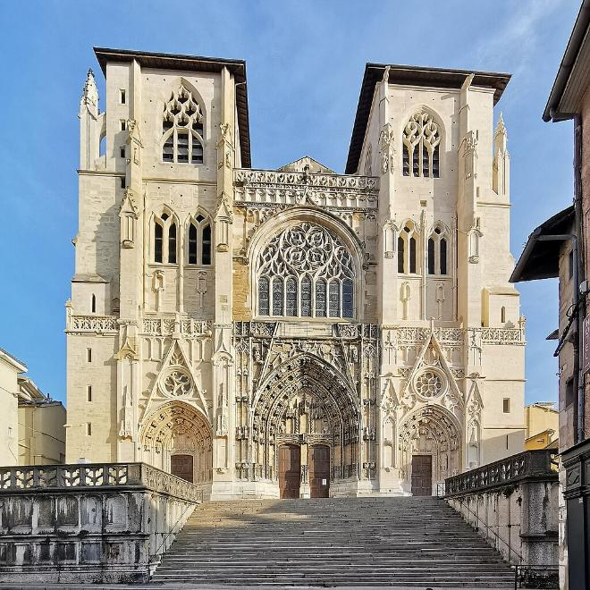
Cathédrale Saint-Maurice

Slide 11
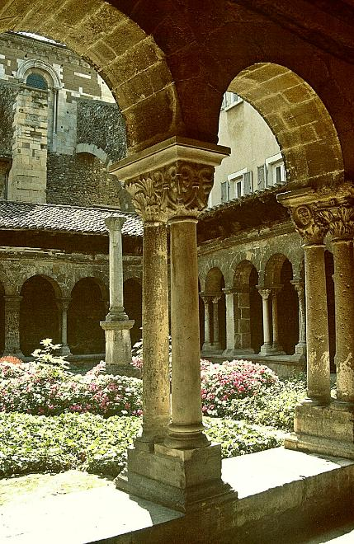
Cloître de Saint-André-le-Bas

Slide 12
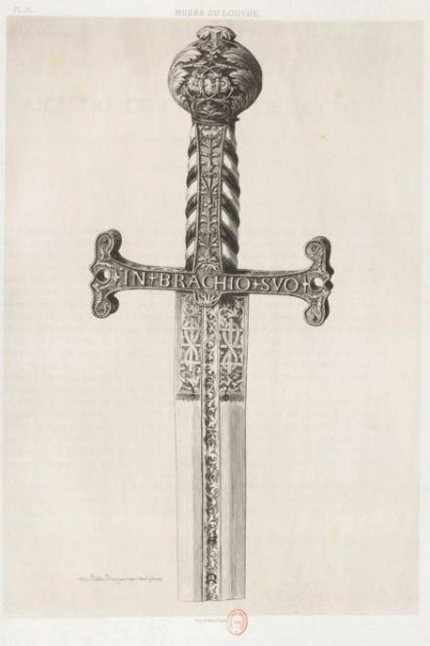
Épée de François 1er (un bâton coupé par trois traverses qu'unissent deux cercles).Vienne ?

Slide 13
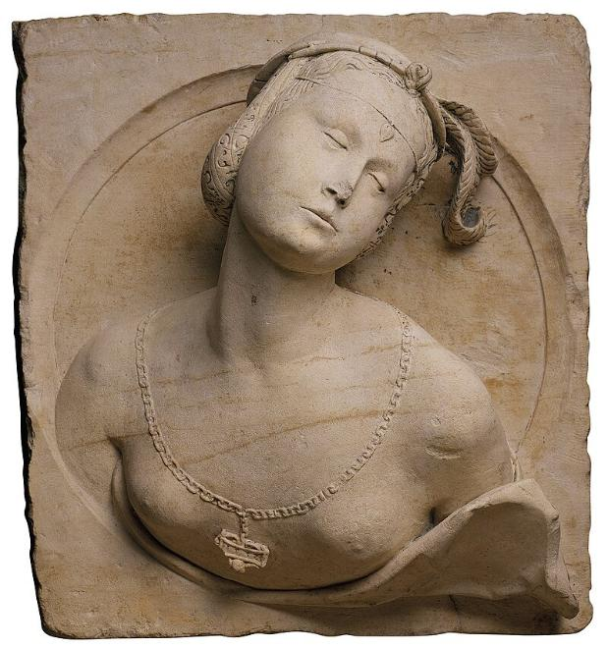
Buste de femme (1532) trouvé à Vienne, exposé au musée des beaux-arts de Lyon.

Slide 14
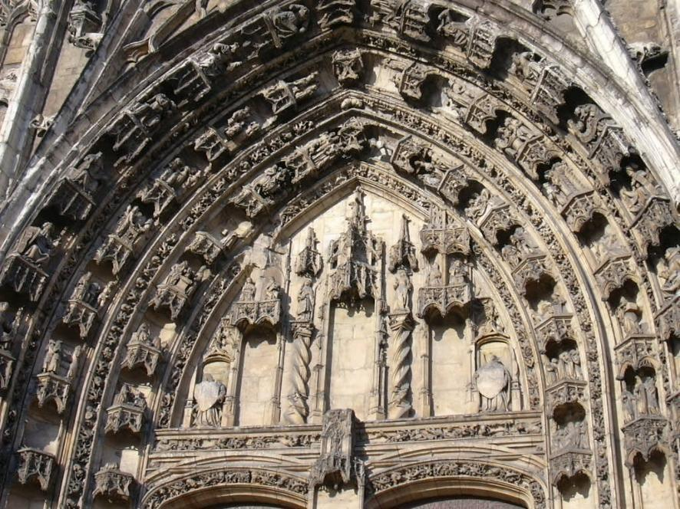
Entrée de la cathédrale St Maurice.

Slide 15
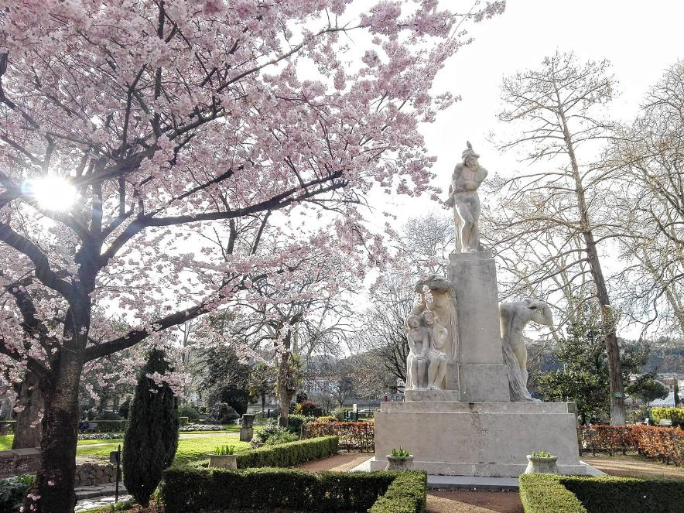
Monument à Michel Servet. 1908-1911. Jardin de ville.

Slide 16
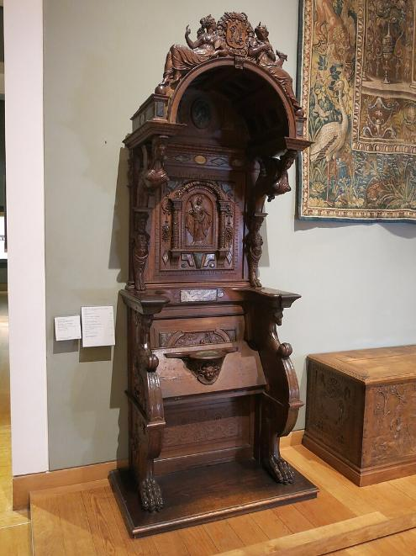
Siège des archevêques de Vienne exposé au Musée du Louvre.

Slide 17
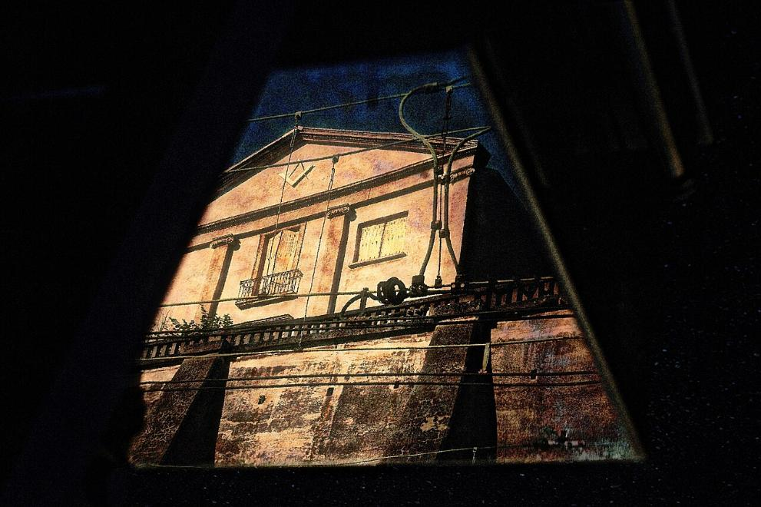
Loge maçonnique de la Concorde. Ordre établi en 1781 à Vienne

Slide 18
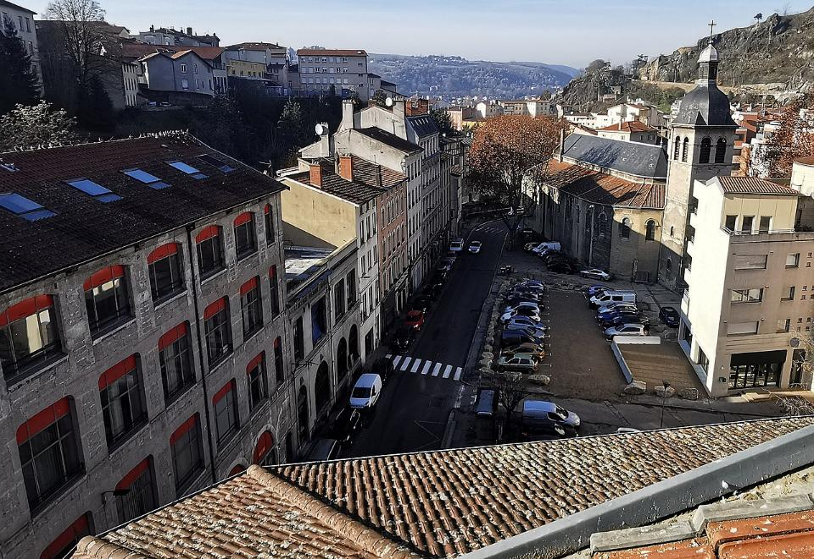
Église Saint-Martin avec son nouveau parking. A gauche, la manufacture Donnat-Creuzel (acheté en 1896 par les frères Vaganay)

Slide 19
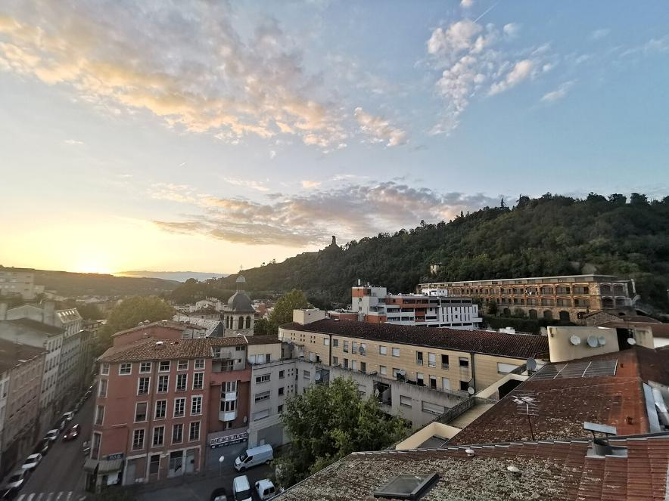
Avant la déconstruction de l'immeuble rose. A droite l'ancien étendage Buisson[15

Slide 20
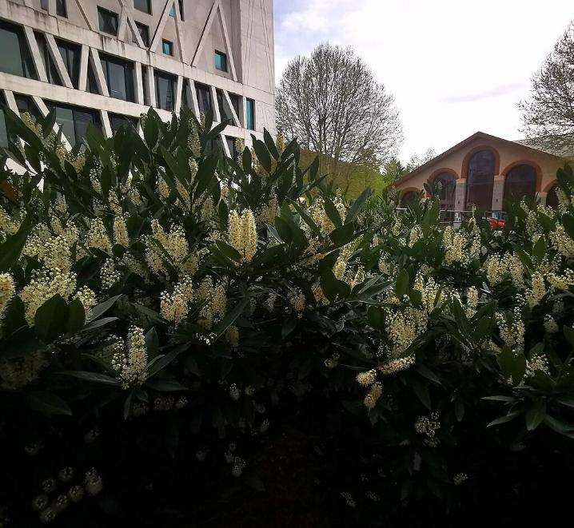
A droite, le manège de l'ancienne caserne de cavalerie dans le quartier Saint-Germain

Slide 21
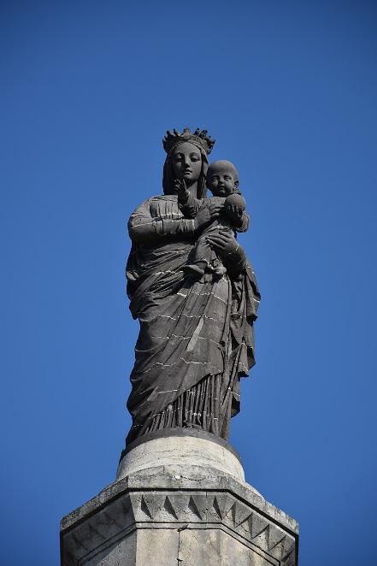
Léonard Périer, La Vierge à l’Enfant pierre de Volvic, la colline de Pipet

Slide 22
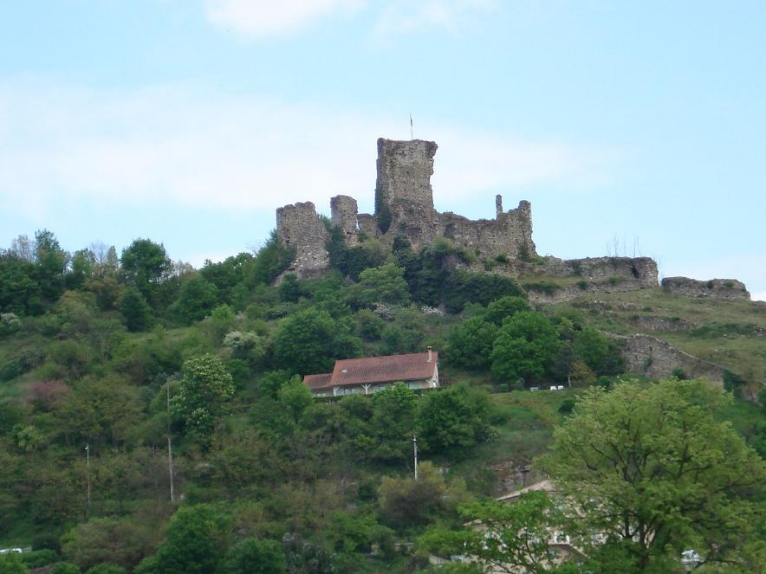
Château de La Batie (XIIIe siècle).

Slide 23
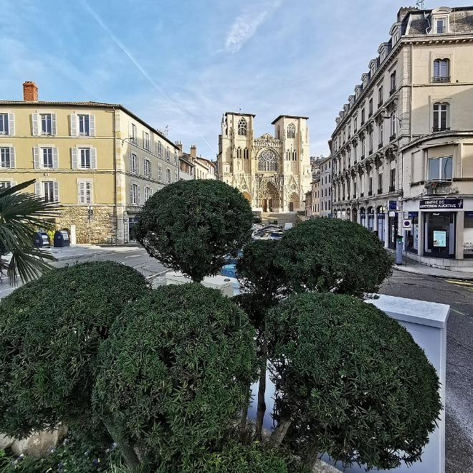
Cathédrale Saint-Maurice.

Slide 24
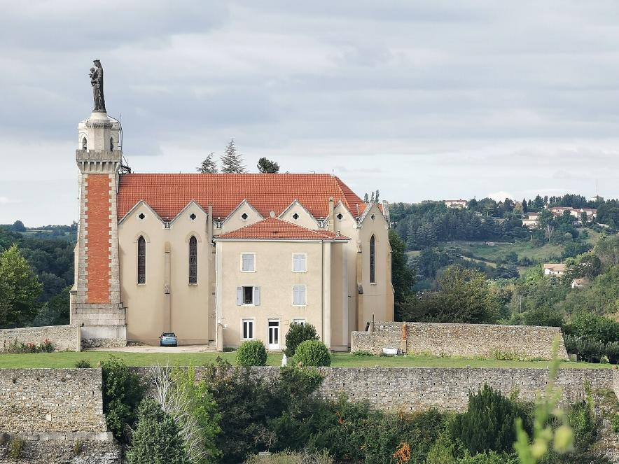
Chapelle de Notre-Dame de la Salette (Mont Pipet).

Slide 25
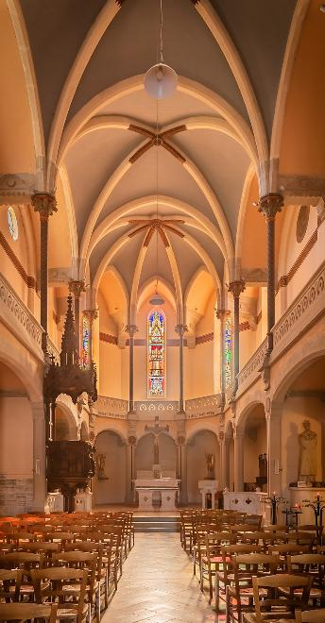
Vue de la nef de la chapelle.

Slide 26
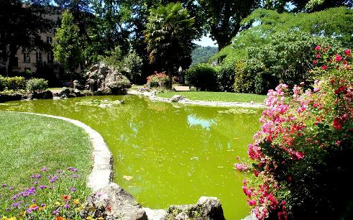
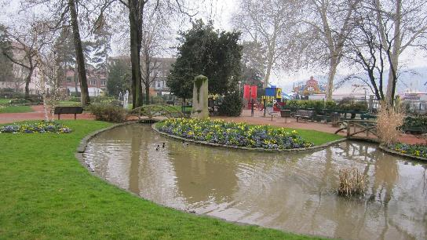
jardin de Ville De Vienne France

Slide 27
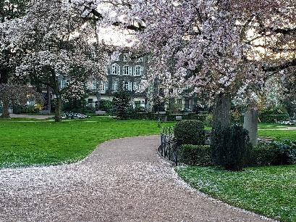
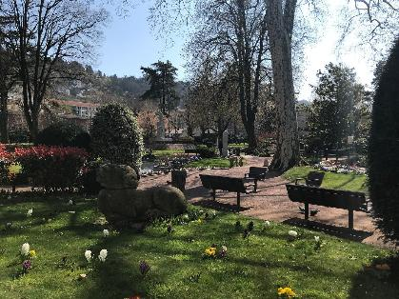
jardin de Ville De Vienne France

Slide 28
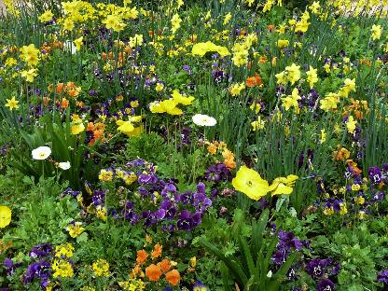
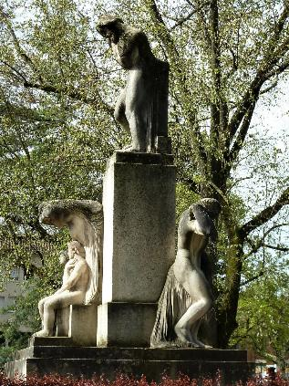
jardin de Ville De Vienne France

Slide 29
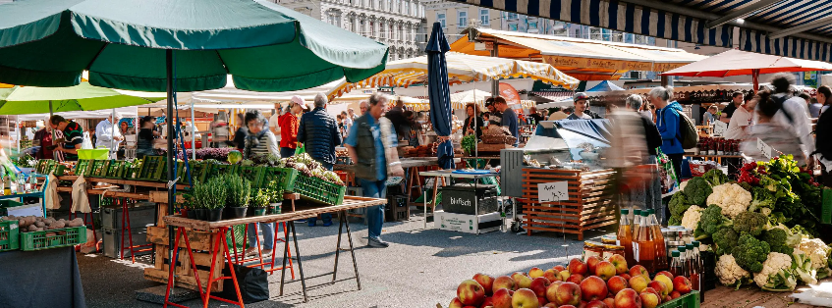
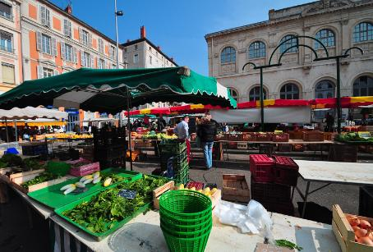
Grand marché du samedi à Vienne - France

Slide 30
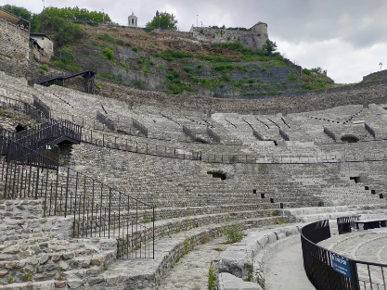
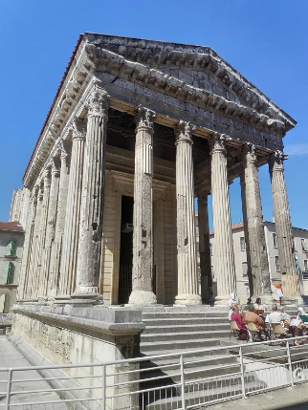
Le temple d’Auguste et de Livie
le théâtre romain depuis les gradins

Slide 31
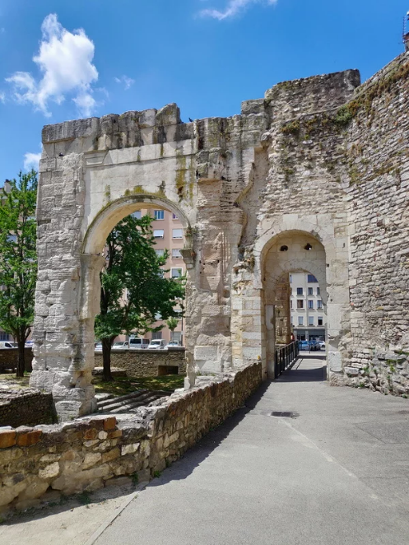
Le jardin archéologique de Cybèle :
Présenté Par Lorient La Commune De Vienne (Isère – Frace
N°2 Suite Et Fin
Sur La suggestion De Jack Didier
Les Images Et Le Son Du net
Daniel

